Slide 1

Sesuvy v blízkosti semanínského zlomu v úseku Ústí nad Orlicí – Semanín
Zpracoval: Zbyněk Fojt
Školitel: Mgr. Petr Špaček Ph.D.

Slide 2
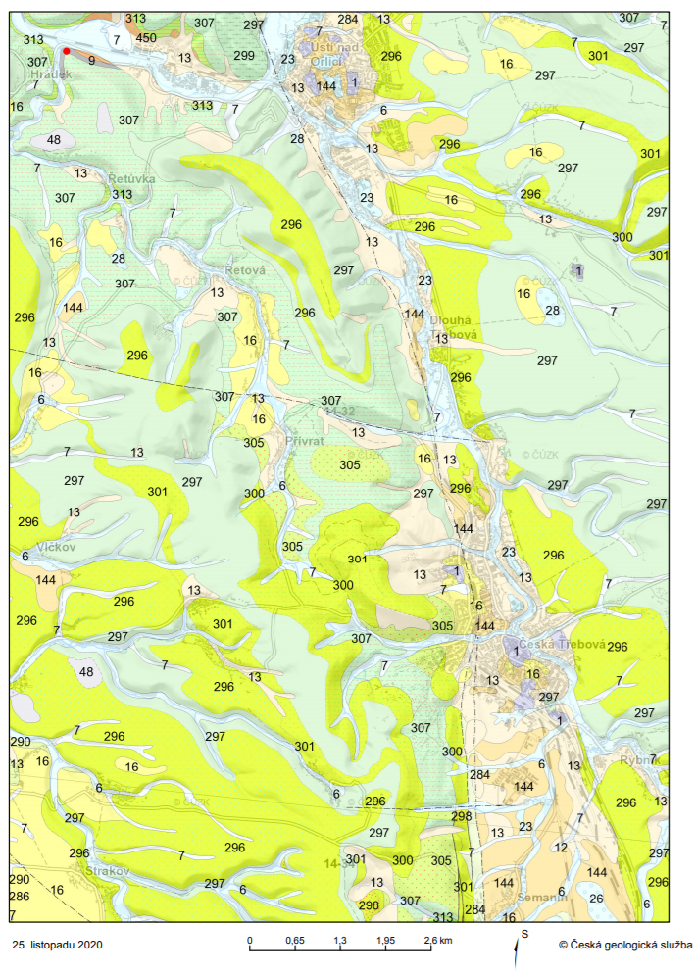
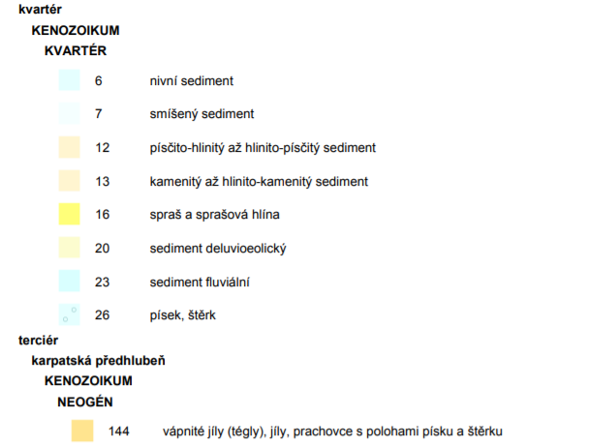
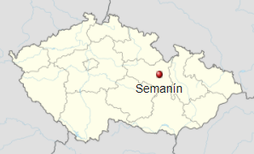
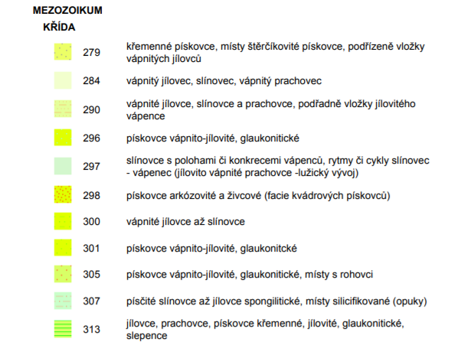
Lokalizace
Notes:
Studovaná lokalita se nachází ve východních Čechách, v okolí České Třebové. Ve studované oblasti narušuje monoklinost křídový sedimentů ústecká brázda, která tvoří depresi. Zlom, který ohraničuje ústeckou brázdu ze západní strany se nazývá semanínský zlom. Jedná se o přesmyk se skokem až 260 metrů, který ostře ukončuje Kozlovský hřbet. Východní strana brázdy je ohraničena poklesem, nad kterým se táhne Hřebačovský hřbet. Pro oblast jsou typické především křídové pískovce a slínovce. Brázda je vyplněna kvartérními sedimenty, pod kterými se nacházejí terciérní vápnité jíly.

Slide 3
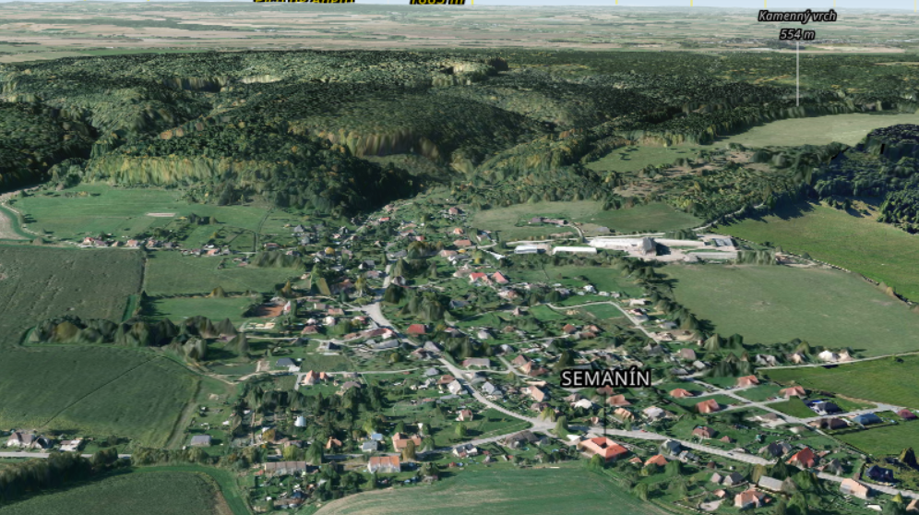
Úvod
Sesuvy svahů tvořených křídovými sedimenty na Orlickoústecku
Semanínský zlom porušuje monoklinální orientace křídových vrstev.
Četnost a velikost sesuvů se liší dle struktur a litologií hostitelských hornin
Nebezpečí pro stavby a obyvatele
3D modelový pohled směrem na západ na studované lokalitu. Mapy.cz, 2020
Notes:
V okolí ústecké brázdy dochází k častým sesuvům křídových horniny, protože zdejší zlomové svahy jsou velmi strmé. V oblasti je stále detekována seismická aktivita, která naznačuje aktivitu na zlomu. Vlivem minulé tektonické aktivity došlo k reorientaci hornin, následkem čehož jsou náchylnější k erozi a případnému sesouvání. Parametry sesuvů se liší v závislosti na litologii hostitelských hornin, Například v pískovcích vznikají v oblasti sesuvy výrazně méně a s jiným pohybovým mechanismem. Kvůli rozrůstající se populaci ústecké brázdy se musí stavět i na fosilních sesuvech, což může v případě nedostatečného stavebního průzkumu představovat riziko. Obrázek vpravo dole zobrazuje typický ráz krajiny u Semanína.

Slide 4
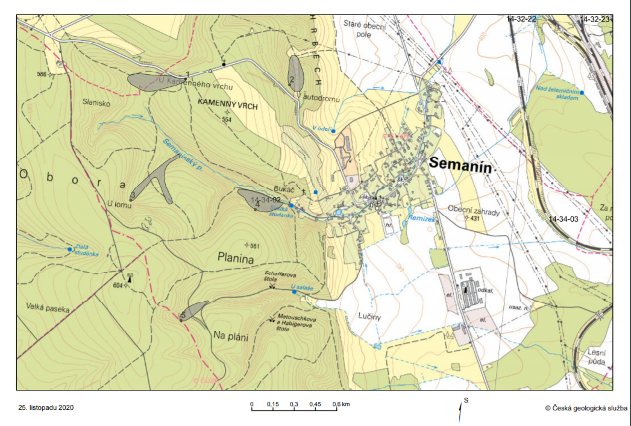
Cíle práce
Přehled sesuvů v oblasti Kozlovského a Hřebečovského hřbetu
Odhadnout věk sesuvů v oblasti a navrhnout datovací lokality
Naměřit a zpracovat odporové profily vybraných těles a interpretovat jejich morfologii a podmínky vzniku
Zhodnotit vliv litologie a tektonických struktur na náchylnost k sesouvání
Upozornit na nutnost detailního stavebního průzkumu v místech, kde hrozí riziko.
Mapa svahových nestabilit, ČGS (2020).
Notes:
Mým úkolem je na základě map analýzy výškopisu a vlastního mapování sestavit přehled sesuvů na Hřebečovském a Kozlovském Hřbetu. Na vybraných lokalitách naměřit a zpracovat 2D odporové profily a interpretovat jejich stavbu, podmínky, čas a mechanismus vzniku. Dále určit vhodná místa pro kopané sondy, ve kterých by mohlo proběhnout i přesné datování. A posoudit souvislost mezi tektonickými strukturami, litologií a náchylností k sesouvání.

Slide 5
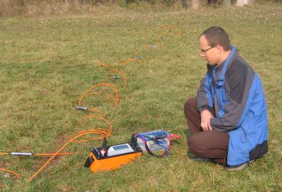
Metodika
Průzkum leteckých snímků a DMR
Mapování
Průzkum litologie
2D odporová tomografie
Strukturní měření
Interpretace mělké stavby podloží a mechanismu vzniku sesuvů
Aparatura pro odporovou tomografii, GF Instruments Brno, 2020.
Notes:
V první fázi studuji letecké mapy, mapy analýzy výškopisu a provádím rešerši předchozích prací. Zjistěné poznatky pak ověřím v terénu vlastním mapováním sesuvů, v jejichž okolí se pokusím zjistit údaje o geologické stavbě. Na vybraných lokalitách provedu měření odporů hornin přístrojem ARES, z čehož získám podklady pro konstrukci řezů a určení mocnosti sesuvů. U nalezených sesusů se také pokusím odhadnout jejich mechanismus vzniku a popsat jejich jednotlivé části. Ze získaných interpretuji nakonec interpretuji mělkou stavbu podloží.

Slide 6
Zdroje
ČGS (2020) Geologická mapa 1:50 000. On-line: https://mapy.geology.cz/svahove_nestability/; citováno 25.11.2020
ČGS (2020) Svahové nestability. On-line: https://mapy.geology.cz/svahove_nestability/; citováno 24.11.2020
GF Instruments Brno (2020): Ares automatic rezistivity systém.
On-line: http://www.gfinstruments.cz/; citováno 24.11.2020
Mapy.cz (2020): 3D model povrchu. On-line: https://en.mapy.cz/zakladni; citováno 24.11.2020

Slide 7
Děkuji za pozornost

